Slide 1
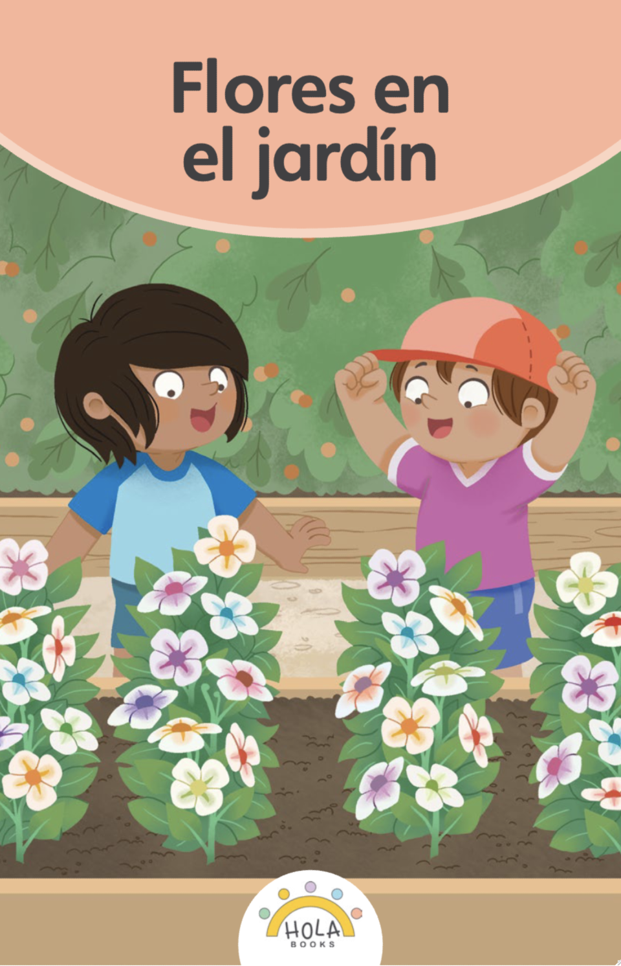
Presentación de fonética
32.2

Slide 2
Día 1
Notes:
Diga: Hola, lectores. Ahora vamos a practicar lo que hemos aprendido sobre los sonidos y cómo los unimos para formar sílabas y luego palabras.

Slide 3

1. Conciencia fonémica
Notes:
Avance a la siguiente diapositiva.

Slide 4


Notes:
A. Combinar sílabas en palabras
Diga: Vamos a combinar sílabas para formar palabras.
Modele: Por ejemplo: /flo/, /res/, flores.
Pregunte: ¿Qué palabra formamos con /flo/, /res/? (Estudiantes: /flo/, /res/, flores)
Avance a la siguiente diapositiva.
B. Segmentar palabras en sílabas
Diga: Ahora vamos a separar palabras en sílabas.
Modele: Por ejemplo: flores, /flo/, /res/.
Pregunte: ¿Qué sílabas escuchamos en flores? (Estudiantes: flores, /flo/, /res/)
Avance a la siguiente diapositiva.
C. Combinar fonemas en una palabra
Diga: Ahora vamos a combinar fonemas para formar palabras.
Modele: Por ejemplo: /f/, /l/, /o/, /r/, /e/, /s/, flores.
Pregunte: ¿Qué palabra formamos con /f/, /l/, /o/, /r/, /e/, /s/? (Estudiantes: /f/, /l/, /o/, /r/, /e/, /s/, flores)
Avance a la siguiente diapositiva.
D. Segmentar fonemas en una palabra
Diga: Ahora vamos a separar palabras en fonemas.
Modele: Por ejemplo: flores, /f/, /l/, /o/, /r/, /e/, /s/, flores. Ahora todos juntos: flores, /f/, /l/, /o/, /r/, /e/, /s/, flores.
Avance a la siguiente diapositiva.

Slide 5
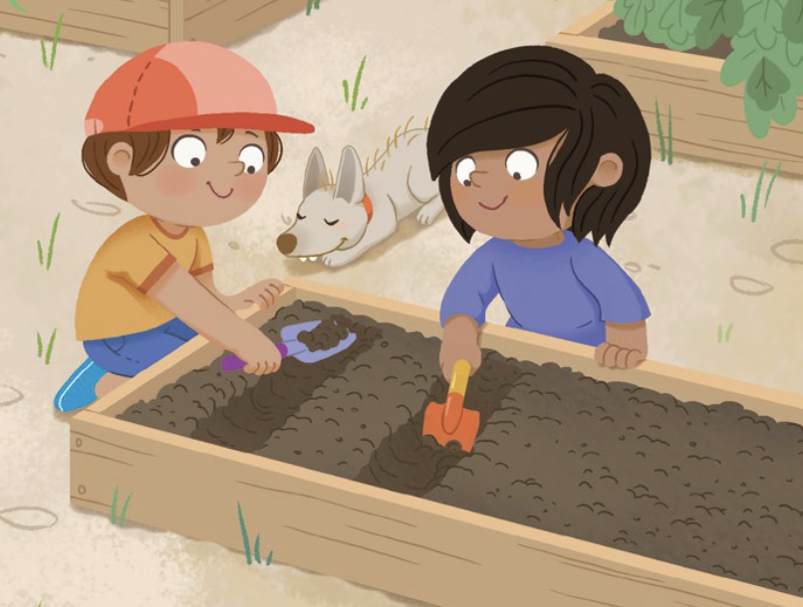
Notes:
A. Combinar sílabas en palabras
Pregunte: ¿Qué palabra formamos con /plan/, /tar/? (Estudiantes: /plan/, /tar/, plantar)
Avance a la siguiente diapositiva.
B. Segmentar palabras en sílabas
Pregunte: ¿Qué sílabas escuchamos en plantar? (Estudiantes: plantar, /plan/, /tar/)
Avance a la siguiente diapositiva.
C. Combinar fonemas en una palabra
Pregunte: ¿Qué palabra formamos con /p/, /l/, /a/, /n/, /t/, /a/, /r/? (Estudiantes: /p/, /l/, /a/, /n/, /t/, /a/, /r/, plantar)
Avance a la siguiente diapositiva.
D. Segmentar fonemas en una palabra
Diga: Ahora vamos a separar en fonemas la palabra plantar, (Estudiantes: plantar, /p/, /l/, /a/, /n/, /t/, /a/, /r/)
Avance a la siguiente diapositiva.

Slide 6
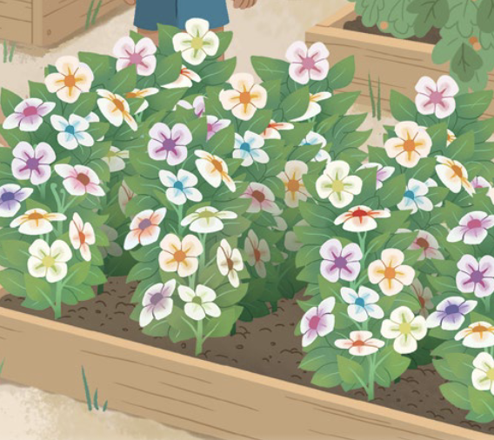
Notes:
A. Combinar sílabas en palabras
Pregunte: ¿Qué palabra formamos con /re/, /ple/, /ta/? (Estudiantes: /re/, /ple/, /ta/, repleta)
Avance a la siguiente diapositiva.
B. Segmentar palabras en sílabas
Pregunte: ¿Qué sílabas escuchamos en repleta? (Estudiantes: repleta, /re/, /ple/, /ta/)
Avance a la siguiente diapositiva.
C. Combinar fonemas en una palabra
Pregunte: ¿Qué palabra formamos con /rr/, /e/, /p/, /l/, /e/, /t/, /a/? (Estudiantes: /rr/, /e/, /p/, /l/, /e/, /t/, /a/, repleta)
Avance a la siguiente diapositiva.
D. Segmentar fonemas en una palabra
Diga: Ahora vamos a separar en fonemas la palabra repleta, (Estudiantes: repleta, /rr/, /e/, /p/, /l/, /e/, /t/, /a/)
Avance a la siguiente diapositiva.

Slide 7
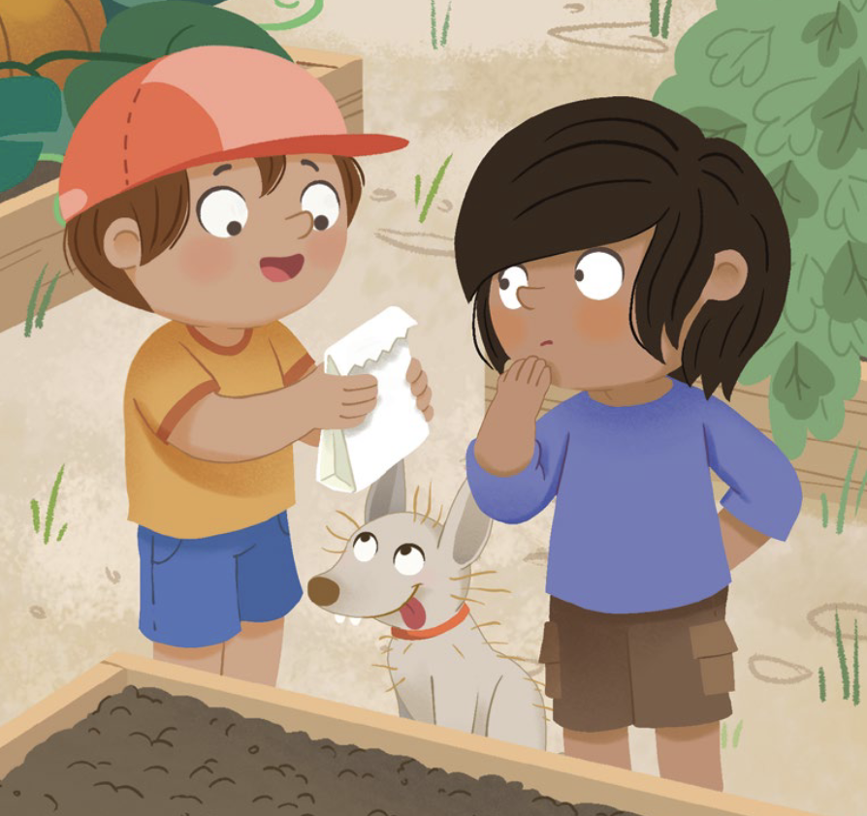
¡Mira!
Notes:
A. Combinar sílabas en palabras
Pregunte: ¿Qué palabra formamos con /ex/, /cla/, /ma/? (Estudiantes: /ex/, /cla/, /ma/, exclama)
Avance a la siguiente diapositiva.
B. Segmentar palabras en sílabas
Pregunte: ¿Qué sílabas escuchamos en exclama? (Estudiantes: exclama, /ex/, /cla/, /ma/)
Avance a la siguiente diapositiva.
C. Combinar fonemas en una palabra
Pregunte: ¿Qué palabra formamos con /e/, /ks/, /k/, /l/, /a/, /m/, /a/? (Estudiantes: /e/, /ks/, /k/, /l/, /a/, /m/, /a/, exclama)
Avance a la siguiente diapositiva.
D. Segmentar fonemas en una palabra
Diga: Ahora vamos a separar en fonemas la palabra exclama, (Estudiantes: exclama, /e/, /ks/, /k/, /l/, /a/, /m/, /a/)
Avance a la siguiente diapositiva.

Slide 8
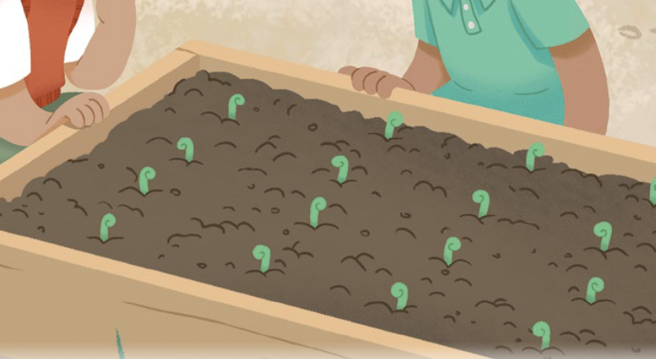
Notes:
A. Combinar sílabas en palabras
Pregunte: ¿Qué palabra formamos con /plan/, /ti/, /tas/? (Estudiantes: /plan/, /ti/, /tas/, plantitas)
Avance a la siguiente diapositiva.
B. Segmentar palabras en sílabas
Pregunte: ¿Qué sílabas escuchamos en plantitas? (Estudiantes: plantitas, /plan/, /ti/, /tas/)
Avance a la siguiente diapositiva.
C. Combinar fonemas en una palabra
Pregunte: ¿Qué palabra formamos con /p/, /l/, /a/, /n/, /t/, /i/, /t/, /a/, /s/? (Estudiantes: /p/, /l/, /a/, /n/, /t/, /i/, /t/, /a/, /s/, plantitas)
Avance a la siguiente diapositiva.
D. Segmentar fonemas en una palabra
Diga: Ahora vamos a separar en fonemas la palabra plantitas, (Estudiantes: plantitas, /p/, /l/, /a/, /n/, /t/, /i/, /t/, /a/, /s/)
Avance a la siguiente diapositiva.

Slide 9
2. Sonidos
Notes:
Diga: Voy a mostrar una letra y ustedes van a decir el sonido de la letra juntos.
Muestre a los estudiantes las diapositivas una a la vez y diga lentamente cada sonido junto con ellos.
Escuche los sonidos y no los nombres de las letras.
Repita si es necesario.

Slide 10

z
Notes:
Modele: /s/
Estudiantes: /s/
Diga: Ahora las próximas letras diremos el sonido juntos. ¿Listos?
Escuche el sonido y no el nombre de la letra.
Repita si es necesario.
Avance a la siguiente diapositiva.

Slide 11
i
Notes:
Docente y estudiantes: /i/
Escuche el sonido y no el nombre de la letra.
Repita si es necesario.
Avance a la siguiente diapositiva.

Slide 12
x
Notes:
Docente y estudiantes: /ks/ o /s/.
Nota: La letra x tiene puede representar varios sonidos dependiendo de su posición en la palabra como /s/ al inicio de xilófono o /ks/ en el medio de la palabra como en taxi o examen.
Escuche el sonido y no el nombre de la letra.
Repita si es necesario.
Avance a la siguiente diapositiva.

Slide 13
w
Notes:
Docente y estudiantes: /w/
Escuche el sonido y no el nombre de la letra.
Repita si es necesario.
Avance a la siguiente diapositiva.

Slide 14
e
Notes:
Docente y estudiantes: /e/
Escuche el sonido y no el nombre de la letra.
Repita si es necesario.
Avance a la siguiente diapositiva.

Slide 15
k
Notes:
Docente y estudiantes: /k/
Escuche el sonido y no el nombre de la letra.
Repita si es necesario.
Avance a la siguiente diapositiva.

Slide 16
o
Notes:
Docente y estudiantes: /o/
Escuche el sonido y no el nombre de la letra.
Repita si es necesario.
Avance a la siguiente diapositiva.

Slide 17
ll
Notes:
Docente y estudiantes: /y/
Escuche el sonido y no el nombre de la letra.
Repita si es necesario.
Avance a la siguiente diapositiva.

Slide 18
h
Notes:
Docente y estudiantes: es muda. No hace ningun sonido.
Sugerencia: Haga la señal de silencio colocando su dedo índice sobre su boca para indicar que la h es muda.
Repita si es necesario.
Avance a la siguiente diapositiva.

Slide 19
a
Notes:
Docente y estudiantes: /a/
Escuche el sonido y no el nombre de la letra.
Repita si es necesario.
Avance a la siguiente diapositiva.

Slide 20
q
Notes:
Docente y estudiantes: /k/
Escuche el sonido y no el nombre de la letra.
Repita si es necesario.
Avance a la siguiente diapositiva.

Slide 21
y
Notes:
Docente y estudiantes: /y/
Escuche el sonido y no el nombre de la letra.
Repita si es necesario.
Avance a la siguiente diapositiva.

Slide 22
u
Notes:
Docente y estudiantes: /u/
Escuche el sonido y no el nombre de la letra.
Repita si es necesario.
Avance a la siguiente diapositiva.

Slide 23
ch
Notes:
Docente y estudiantes: /ch/
Escuche el sonido y no el nombre de la letra.
Repita si es necesario.
Avance a la siguiente diapositiva.

Slide 24
j
Notes:
Docente y estudiantes: /j/
Escuche el sonido y no el nombre de la letra.
Repita si es necesario.
Avance a la siguiente diapositiva.

Slide 25
g
Notes:
Docente y estudiantes: /g/
Escuche el sonido y no el nombre de la letra.
Repita si es necesario.
Avance a la siguiente diapositiva.

Slide 26
r
Notes:
Docente y estudiantes: /r/
Escuche el sonido y no el nombre de la letra.
Repita si es necesario.
Avance a la siguiente diapositiva.

Slide 27
c
Notes:
Docente y estudiantes: /k/
Escuche el sonido y no el nombre de la letra.
Repita si es necesario.
Avance a la siguiente diapositiva.

Slide 28
bl
Notes:
Docente y estudiantes: /bl/
Escuche el sonido y no el nombre de la letra.
Repita si es necesario.
Avance a la siguiente diapositiva.

Slide 29
cl
Notes:
Docente y estudiantes: /cl/
Escuche el sonido y no el nombre de la letra.
Repita si es necesario.
Avance a la siguiente diapositiva.

Slide 30
fl
Notes:
Docente y estudiantes: /fl/
Escuche el sonido y no el nombre de la letra.
Repita si es necesario.
Avance a la siguiente diapositiva.

Slide 31
pl
Notes:
Docente y estudiantes: /pl/
Escuche el sonido y no el nombre de la letra.
Repita si es necesario.
Avance a la siguiente diapositiva.

Slide 32

3. Dictado
Notes:
Avance a la siguiente diapositiva.

Slide 33

Notes:
Asegúrese de que todos los estudiantes tengan una pizarra donde practicar.
Diga: Ahora, voy a decir un sonido en voz alta. Todos repetirán el sonido y escribirán en su pizarra qué letra corresponde al sonido.
Diga los siguientes sonidos uno por uno: /s/, /i/, /ks/, /w/, /e/, /k/, /o/, /y/, /h/, /a/, /k/, /y/, /u/, /ch/, /j/, /g/, /r/, /k/, /bl/, /cl/, /fl/, /pl/
Para el sonido /y/ acepte la letra y o el dígrafo ll.
Para el sonido /k/ acepte la letra c o q.
Para el sonido /s/ acepte las letras s, c, z.
Pida a los estudiantes que muestren su pizarra después de cada letra para verificar su respuesta. Repita si es necesario.
Anime a los estudiantes a consultar los Cartelitos de formación de letras para apoyarse al escribir las letras correctamente si es necesario.
Avance a la siguiente diapositiva.

Slide 34


4. Sílabas trabadas
Notes:
Diga: La combinación de consonantes bl, pl, fl y pl la pueden estar al inicio o en la mitad de las palabras, como en clima, planes o plato. A esta combinación de las letras se les llama sílabas trabadas porque siempre van juntas.
Diga: Voy a combinar las letras y sonidos en sílabas que tengan bl, pl, fl y pl. Voy a decir los sonidos de la sílaba bla: /b/, /l/, /a/. Ahora voy a combinar los sonidos, /b/, /l/, /a/, bla.
Diga: Ahora vamos a practicar cómo combinar tres letras para formar una sílaba trabada. Diremos cada sílaba que aparece sobre la flecha roja. ¿Listos?
Muestre a los estudiantes las diapositivas 35-40 una a la vez y diga cada sílaba en voz alta junto con ellos.

Slide 35
blu
Notes:
Docente y estudiantes: /b/, /l/, /u/, blu.
Repita si es necesario.
Avance a la siguiente diapositiva.

Slide 36
cla
Notes:
Docente y estudiantes: /k/, /l/, /a/, cla.
Repita si es necesario.
Avance a la siguiente diapositiva.

Slide 37
flo
Notes:
Docente y estudiantes: /f/, /l/, /o/, flo.
Repita si es necesario.
Avance a la siguiente diapositiva.

Slide 38
pla
Notes:
Docente y estudiantes: /p/, /l/, /a/, pla.
Repita si es necesario.
Avance a la siguiente diapositiva.

Slide 39
ple
Notes:
Docente y estudiantes: /p/, /l/, /e/, ple.
Repita si es necesario.
Avance a la siguiente diapositiva.

Slide 40
fla
Notes:
Docente y estudiantes: /f/, /l/, /a/, fla.
Repita si es necesario.
Avance a la siguiente diapositiva.

Slide 41

5. Palabras con 2 sílabas
Notes:
Diga: Vamos a practicar cómo combinar dos o tres letras para formar una sílaba. Diremos cada sílaba que aparece sobre la flecha amarilla. ¿Listos?
Avance a la siguiente diapositiva.

Slide 42
flo
res
Notes:
Diga: /flo/, /res/, flores.
Anime los estudiantes a decodificar cada sílaba y luego leer la palabra completa.
Avance a la siguiente diapositiva.

Slide 43
plan
tar
Notes:
Diga: /plan/, /tar/, plantar.
Anime los estudiantes a decodificar cada sílaba y luego leer la palabra completa.
Avance a la siguiente diapositiva.

Slide 44
fi
la
Notes:
Diga: /fi/, /la/, fila.
Anime los estudiantes a decodificar cada sílaba y luego leer la palabra completa.
Avance a la siguiente diapositiva.

Slide 45
plan
ta
Notes:
Diga: /plan/, /ta/, planta.
Anime los estudiantes a decodificar cada sílaba y luego leer la palabra completa.
Avance a la siguiente diapositiva.

Slide 46
du
da
Notes:
Diga: /du/, /da/, duda.
Anime los estudiantes a decodificar cada sílaba y luego leer la palabra completa.
Avance a la siguiente diapositiva.

Slide 47
ca
van
Notes:
Diga: /ca/ /van/, cavan.
Anime los estudiantes a decodificar cada sílaba y luego leer la palabra completa.
Avance a la siguiente diapositiva.

Slide 48

6. Palabras con 3 sílabas
Notes:
Diga: Ahora vamos a leer palabras con 3 sílabas. Asegúrate de leer cada palabra parte por parte. Luego une cada parte y lee la palabra completa.
Avance a la siguiente diapositiva.

Slide 49
re
ple
ta
Notes:
Diga: /re/, /ple/, /ta/, repleta.
Anime los estudiantes a decodificar cada sílaba y luego leer la palabra completa.
Avance a la siguiente diapositiva.

Slide 50
ex
cla
ma
Notes:
Diga: /ex/, /cla/, /ma/, exclama.
Anime los estudiantes a decodificar cada sílaba y luego leer la palabra completa.
Avance a la siguiente diapositiva.

Slide 51
in
clu
so
Notes:
Diga: /in/, /clu/, /so/, incluso.
Anime los estudiantes a decodificar cada sílaba y luego leer la palabra completa.
Avance a la siguiente diapositiva.

Slide 52
plan
ti
tas
Notes:
Diga: /plan/, /ti/, /tas/, plantitas.
Anime los estudiantes a decodificar cada sílaba y luego leer la palabra completa.
Avance a la siguiente diapositiva.

Slide 53
se
mi
llas
Notes:
Diga: /se/, /mi/, /llas/, semillas.
Anime los estudiantes a decodificar cada sílaba y luego leer la palabra completa.
Avance a la siguiente diapositiva.

Slide 54
flo
re
cen
Notes:
Diga: /flo/, /re/, /cen/, florecen.
Anime los estudiantes a decodificar cada sílaba y luego leer la palabra completa.
Avance a la siguiente diapositiva.

Slide 55
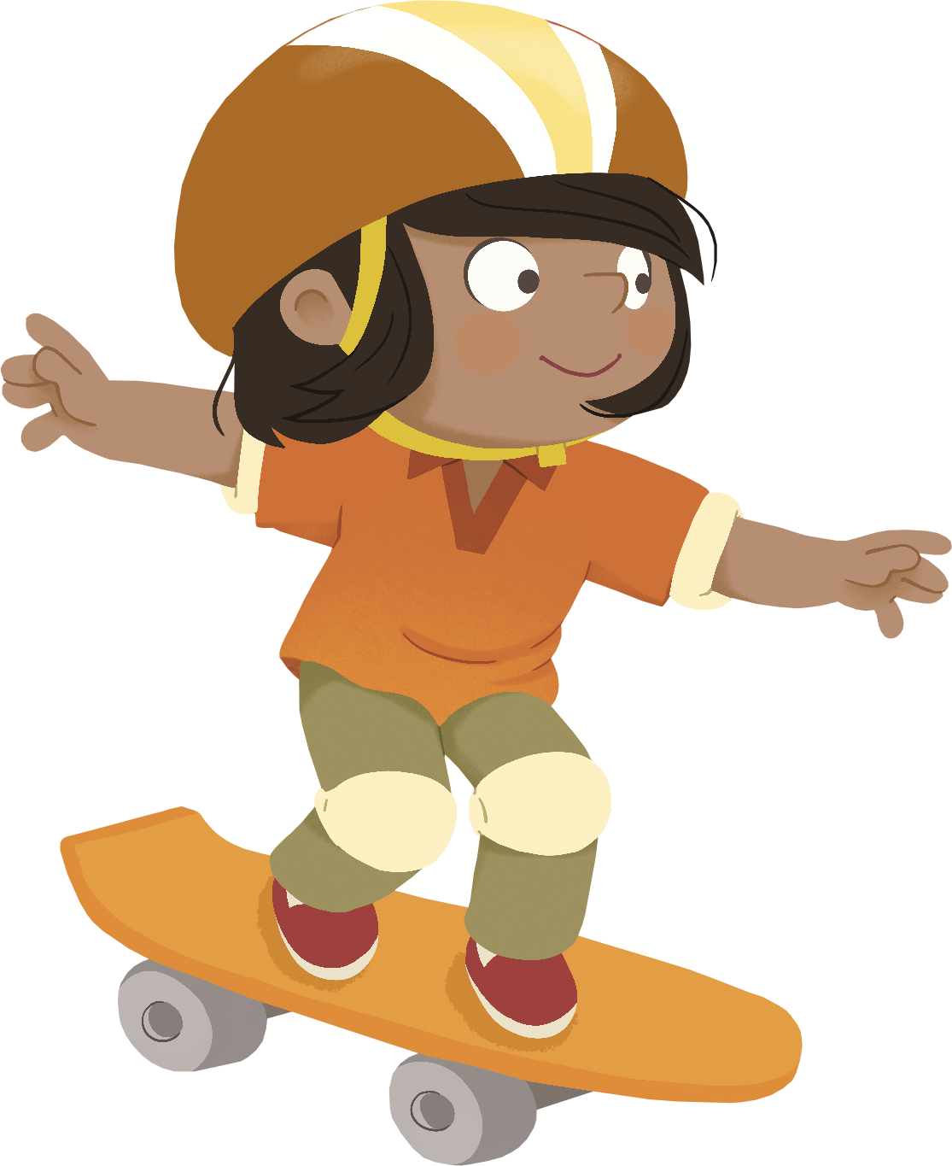
¡Felicidades!
¡Eres un excelente lector!

Slide 56
Día 2
Notes:
Diga: ¡Hola, lectores! Hoy vamos a continuar identificando los sonidos iniciales de las palabras y leeremos un libro decodificable. También tendrán tiempo de demostrar todo lo que han aprendido esta semana. ¿Listos?

Slide 57
7. Dictado
Notes:
Avance a la siguiente diapositiva.

Slide 58
Notes:
Asegúrese de que todos los estudiantes tengan una pizarra donde practicar.
Diga: Ahora escucha atentamente mientras digo una palabra. Piensa en las letras que escuchas y en qué grafema corresponde al sonido que escuchas. Escucha la sílaba, luego cada sonido y finalmente toda la palabra.
Diga: planta, /plan/, /ta/, planta. ¿Cuántas sílabas tiene la palabra? (2) /plan/, /ta/. La primera sílaba /plan/, ¿cuántos sonidos tiene? (4), /p/, /l/, /a/, /n/. La segunda sílaba /ta/, ¿cuántos sonidos tiene? (2) /t/, /a/. Planta, /p/, /l/, /a/, /n/, /t/, /a/.
Pida a los estudiantes que muestren su pizarra después de cada palabra para verificar su respuesta. Repita si es necesario.
Consulte la Guía con indicaciones para retroalimentación correctiva para apoyarse al proporcionar retroalimentación a los estudiantes según sus necesidades.
Avance a la siguiente diapositiva.

Slide 59
Notes:
Diga: Ahora escucha atentamente mientras digo una palabra. Piensa en las letras que escuchas y en qué grafema corresponde al sonido que escuchas. Escucha la sílaba, luego cada sonido y finalmente toda la palabra.
Diga: flores, /flo/, /res/, flores. ¿Cuántas sílabas tiene la palabra? (2) /flo/, /res/. La primera sílaba /flo/, ¿cuántos sonidos tiene? (3), /f/, /l/, /o/. La segunda sílaba /res/, ¿cuántos sonidos tiene? (3) /r/, /e/, /s/. Flores, /f/, /l/, /o/, /r/, /e/, /s/.
Pida a los estudiantes que muestren su pizarra después de cada palabra para verificar su respuesta. Repita si es necesario.
Consulte la Guía con indicaciones para retroalimentación correctiva para apoyarse al proporcionar retroalimentación a los estudiantes según sus necesidades.
Avance a la siguiente diapositiva.

Slide 60
Notes:
Diga: Ahora escucha atentamente mientras digo una palabra. Piensa en las letras que escuchas y en qué grafema corresponde al sonido que escuchas. Escucha la sílaba, luego cada sonido y finalmente toda la palabra.
Diga: repleta, /re/, /ple/, /ta/, repleta. ¿Cuántas sílabas tiene la palabra? (3) /re/, /ple/, /ta/. La primera sílaba /re/, ¿cuántos sonidos tiene? (2), /rr/, /e/. La segunda sílaba /ple/, ¿cuántos sonidos tiene? (3) /p/, /l/, /e/. La tercera sílaba /ta/, ¿cuántos sonidos tiene? (2) /t/, /a/. Repleta, /rr/, /e/, /p/, /l/, /e/, /t/, /a/.
Pida a los estudiantes que muestren su pizarra después de cada palabra para verificar su respuesta. Repita si es necesario.
Consulte la Guía con indicaciones para retroalimentación correctiva para apoyarse al proporcionar retroalimentación a los estudiantes según sus necesidades.
Avance a la siguiente diapositiva.

Slide 61

8. Oraciones
Notes:
Diga: Ahora vamos a leer oraciones. Asegúrate de prestar atención a la puntuación y la entonación de tu voz. Primero las vamos a leer despacio y luego con más fluidez.
Avance a la siguiente diapositiva.

Slide 62
—¡Flores! —exclama Nicolás.
Notes:
Primero lea la oración despacio junto con los estudiantes y luego repitan la oración con fluidez.
Diga: —¡Flores! —exclama Nicolás.
Pida a los estudiantes que repitan con usted.
Dé clic para indicar la palabra.
Avance a la siguiente diapositiva.

Slide 63
Calisto planta una fila y Nicolás una más.
Notes:
Primero lea la oración despacio junto con los estudiantes y luego repitan la oración con fluidez.
Diga: Calisto planta una fila y Nicolás una más.
Pida a los estudiantes que repitan con usted.
Dé clic para indicar la palabra.
Avance a la siguiente diapositiva.

Slide 64
9. Dictado
Notes:
Avance a la siguiente diapositiva.

Slide 65
—¡_______! — ______ ______.
Notes:
Asegúrese de que todos los estudiantes tengan una pizarra donde practicar.
Diga: Ahora voy a decir una oración en voz alta. Todos repetirán la oración y escribirán todas las palabras en su pizarra lo mejor que puedan. ¿Listos?
Diga: —¡Flores! —exclama Nicolás. Vamos a contar cuántas palabras tiene la oración: Flores (1), exclama (2), Nicolás (3). Señale cada línea en la diapositiva al decir cada palabra. Diga: —¡Flores! —exclama Nicolás tiene 3 palabras. Ahora les toca a ustedes.
Pida a los estudiantes que repitan la oración y cuenten cuántas palabras tiene la oración levantando un dedo por cada palabra.
Pida a los estudiantes que muestren sus pizarras después de escribir la oración para verificar la respuesta en la diapositiva número 66.

Slide 66
—¡Flores! —exclama Nicolás.
Notes:
Pida a los estudiantes que lean la oración en voz alta y comparen su oración con la oración que muestra la diapositiva.
Anime a los estudiantes a corregir su escritura.
Consulte la Guía con indicaciones para retroalimentación correctiva para apoyarse al proporcionar retroalimentación a los estudiantes según sus necesidades.
Avance a la siguiente diapositiva.

Slide 67

10. Lectura compartida
Notes:
Diga: Ahora vamos a leer juntos el texto llamado Flores en el jardín. Calisto y Nicolás plantan semillas pensando en vegetales, ¡pero también crecen flores!
Avance a la siguiente diapositiva.

Slide 68
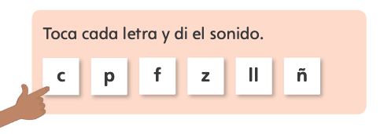

Notes:
Diga: Antes de comenzar a leer, vamos a prepararnos para los tipos de palabras que encontraremos en este cuento. ¿Listos? Todos nuestros libros tienen esta sección, que nos ayudará a practicar los sonidos de las palabras y estar preparados para leer. Recuerda estar atento al ícono, que te indicará cuándo es tu turno para ayudarme a leer. ¡También puedes leer todo el tiempo si puedes hacerlo! Ahora, comencemos.
Diga: Vamos a practicar y leer cada letra juntos.
Avance a la siguiente diapositiva.

Slide 69
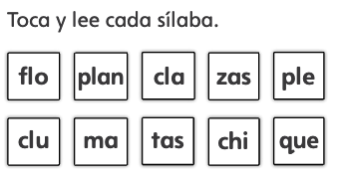
Notes:
Diga: Vamos a tocar y leer cada sílaba juntos.
Lea cada sílaba una por una con los estudiantes.
Avance a la siguiente diapositiva.

Slide 70
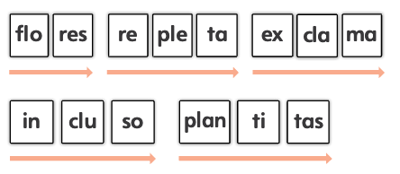
Notes:
Diga: Ahora vamos a leer cada palabra parte por parte y luego vamos a unir cada parte para leer la palabra completa.
Lea cada sílaba una por una y luego siga la flecha para leer la palabra completa. Pida a los estudiantes que repitan con usted.
Avance a la siguiente diapositiva.

Slide 71
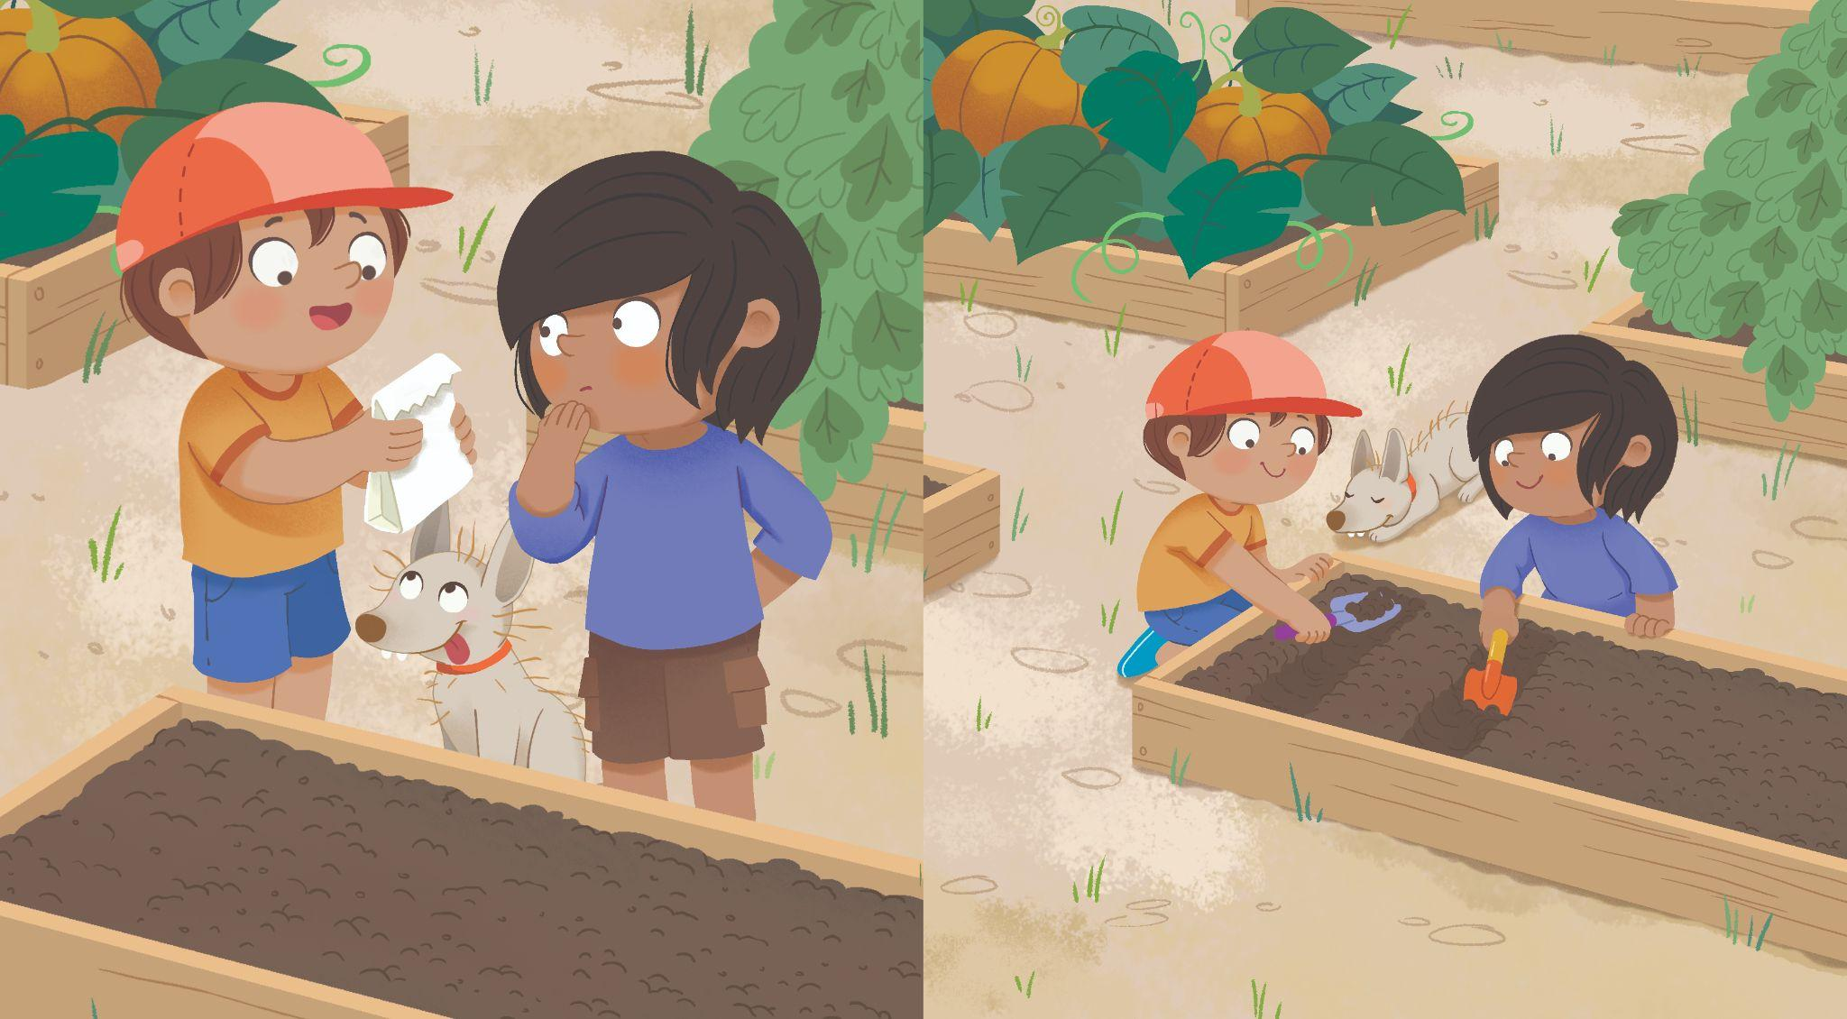
Flores en el jardín
A Calisto y Nicolás les encanta la finca. Hoy, quieren plantar algo diferente.
—¿De qué son estas semillas? —duda Nicolás.
—No sé —responde Calisto—. ¡Vamos a plantar y ver qué pasa!
Con cuidado, cavan el terreno con palas pequeñas
Calisto planta una fila, y Nicolás planta una más.
—Esto se verá bonito —dice Calisto.
Notes:
Diga: Recuerda estar atento al ícono, que te indicará cuándo es tu turno para ayudarme a leer. ¡También puedes leer todo el tiempo si puedes hacerlo! Ahora, comencemos.
Lea el texto con los estudiantes. Lea con fluidez y entonación.
Dé clic para mostrar el texto parte por parte.
Apoye a los estudiantes según sus necesidades.
Avance a la siguiente diapositiva.

Slide 72
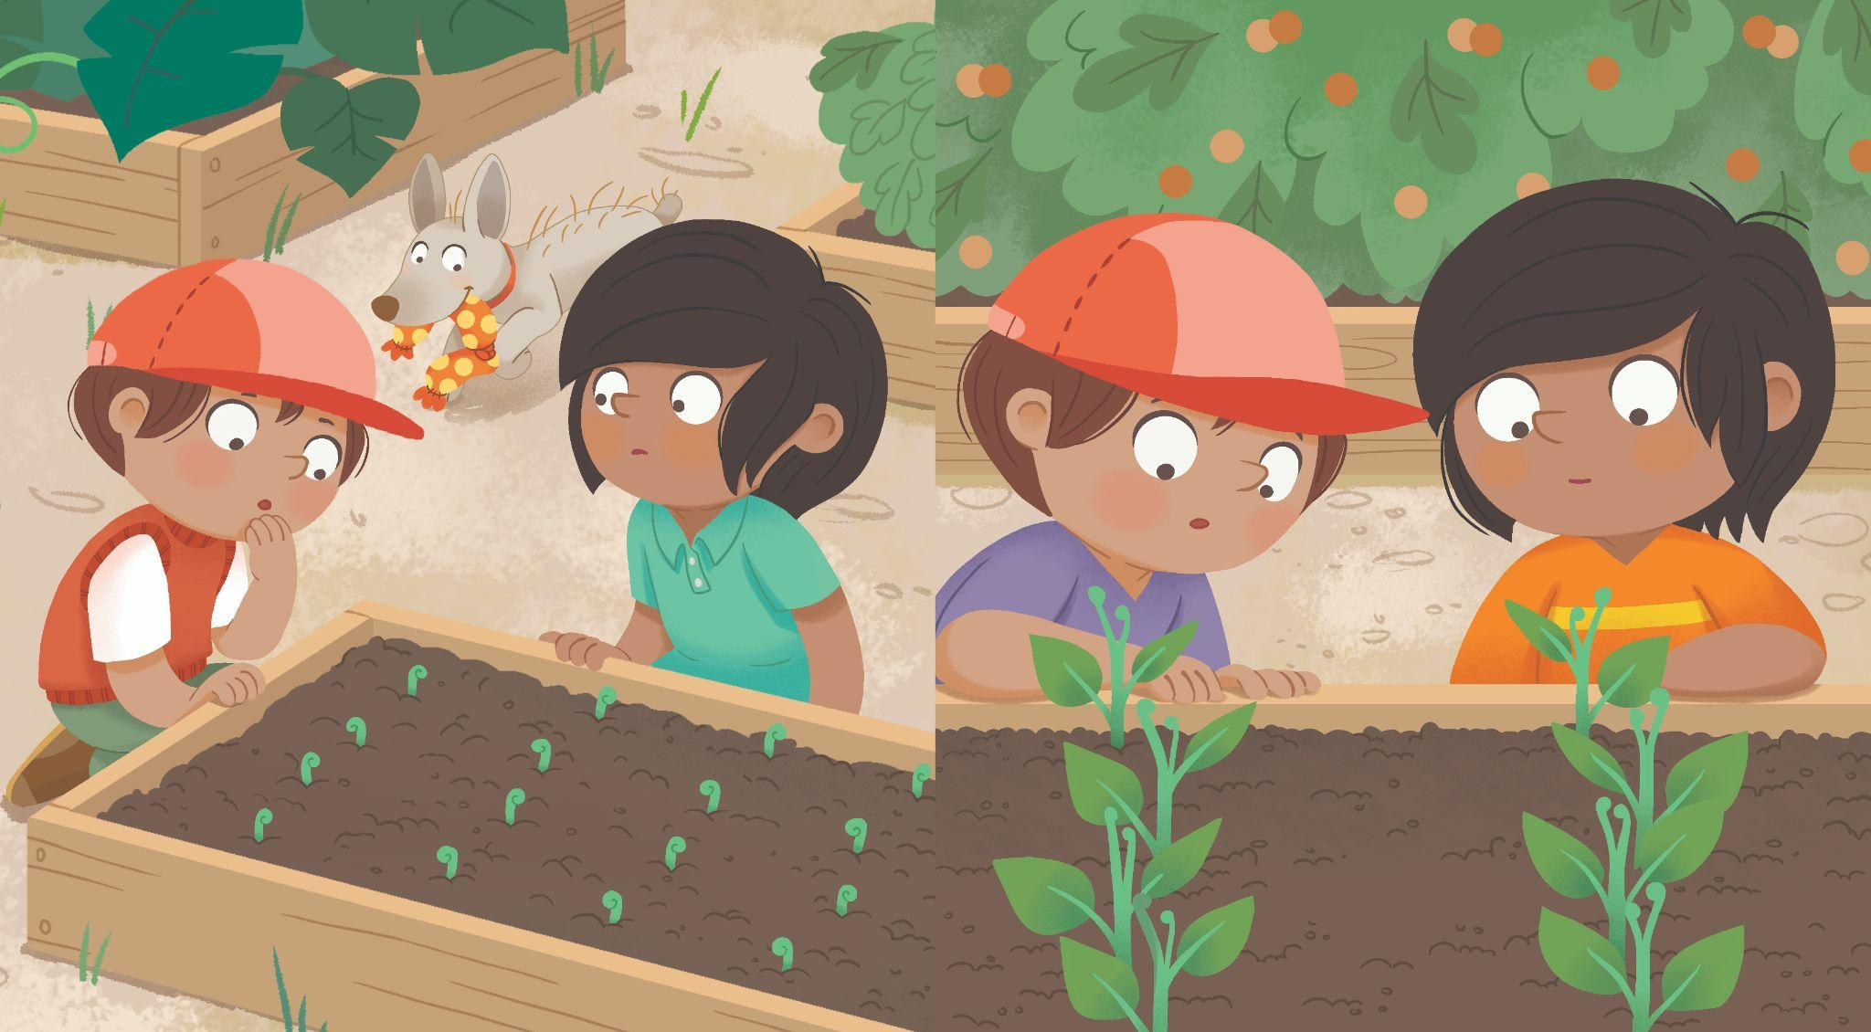
Días más tarde, salen pequeñas plantitas.
—¡Mira estas hojitas! —dice Nicolás.
—Se ven diferentes —admira Calisto.
Las plantas florecen más y más.
—Pensé que íbamos a tener calabazas y ejotes —dice Nicolás.
—Pero no son ni calabazas ni ejotes —responde Calisto confundido.
Notes:
Lea el texto con los estudiantes. Lea con fluidez y entonación.
Dé clic para mostrar el texto parte por parte.
Avance a la siguiente diapositiva.

Slide 73
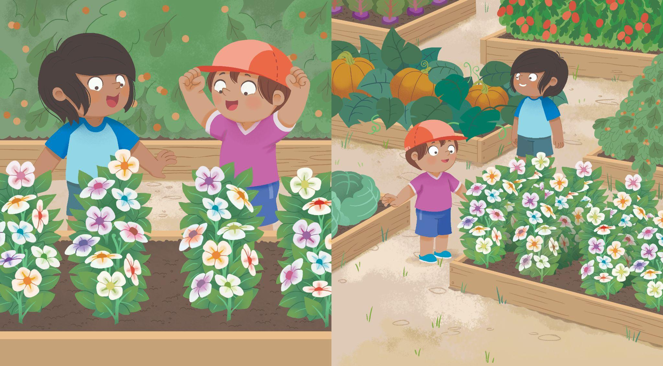
Un día, algo aparece.
—¡Flores! —exclama Nicolás.
—¡Y de muchos colores! —dice Calisto.
—¡Tenemos flores y vegetales! —dice Nicolás.
—Esto hará que la finca este repleta de flores y vegetales —admira Calisto.
—Las flores hacen que todo esté más lindo.
Notes:
Lea el texto con los estudiantes. Lea con fluidez y entonación.
Dé clic para mostrar el texto parte por parte.
Avance a la siguiente diapositiva.

Slide 74
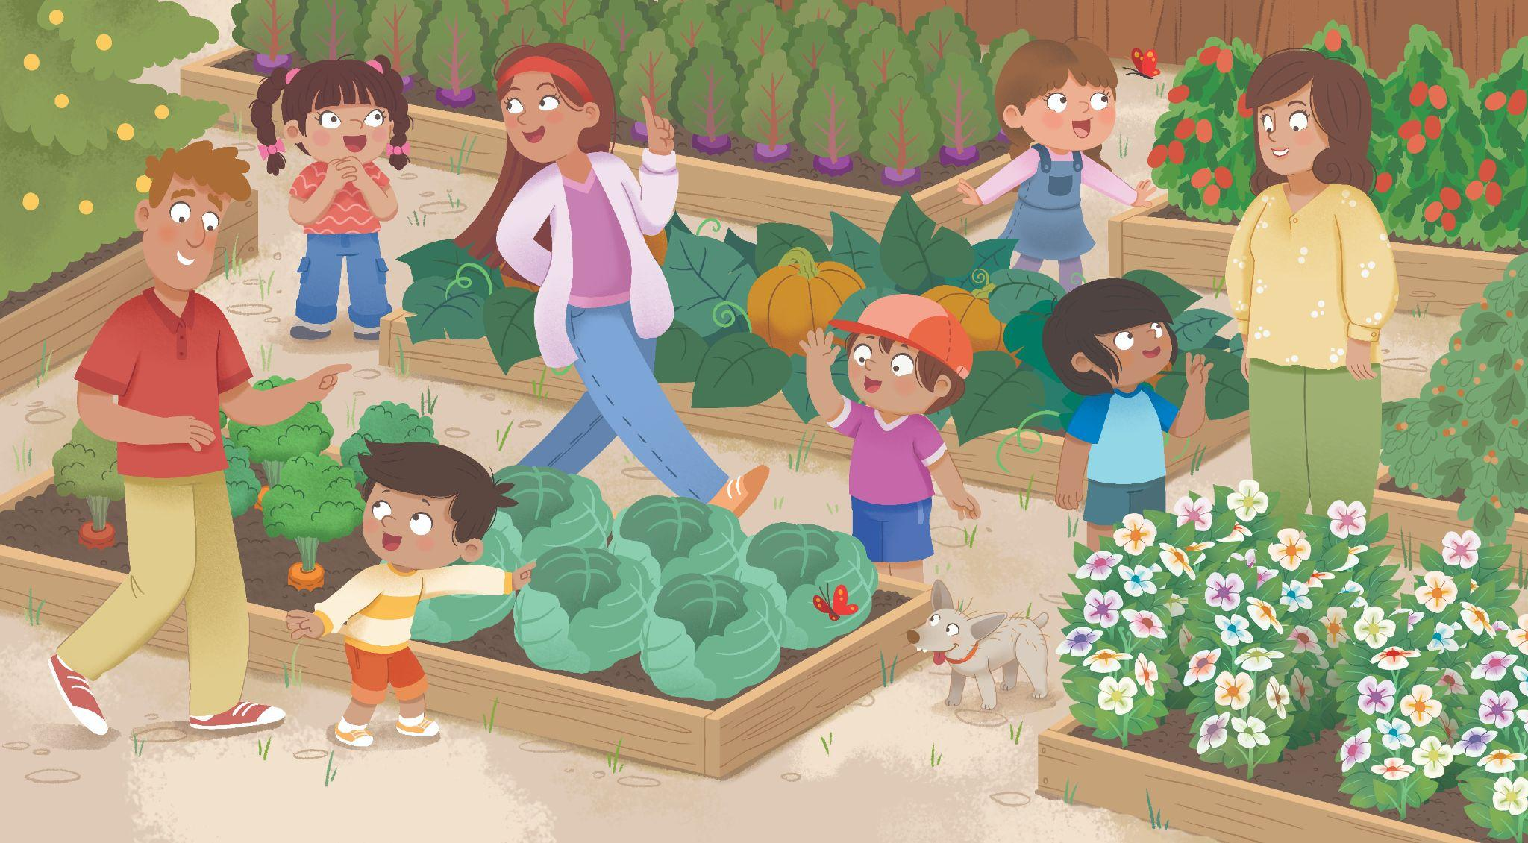
Los vecinos visitan la finca.
—¡Qué flores tan lindas! —dice Ema.
—Me encantan sus vegetales, incluso más —comenta Coco.
Calisto y Nicolás gozan bajo el sol.
—¡Tenemos las flores más bonitas en el jardín —dice Nicolás.
—¡Hasta a Alisa le encantan! —exclama Calisto.
Notes:
Lea el texto con los estudiantes. Lea con fluidez y entonación.
Dé clic para mostrar el texto parte por parte.
Termine la lectura compartida y diga: Gira tu cuerpo y dile a tu pareja: ¿tú qué plantarías en la finca? Puedes usar el marco de oración: Yo plantaría __________.
Pida a los estudiantes que compartan sus ideas con un compañero.

Slide 75
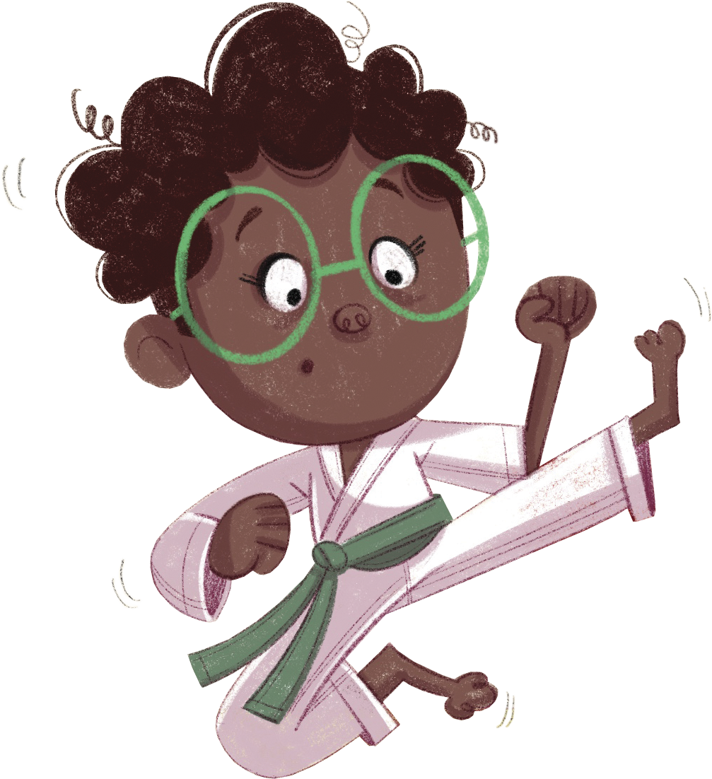
¡Felicidades!
El día está completo,
¡excelente trabajo!

